Slide 1








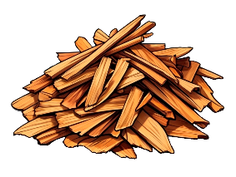


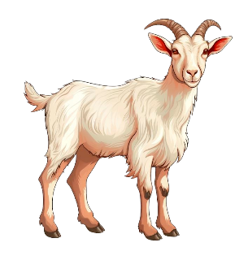


С
З
С
З
С
З
С
З
С
З
С
З
С
З
С
З
С
З
С
З

